Slide 1


Slide 2
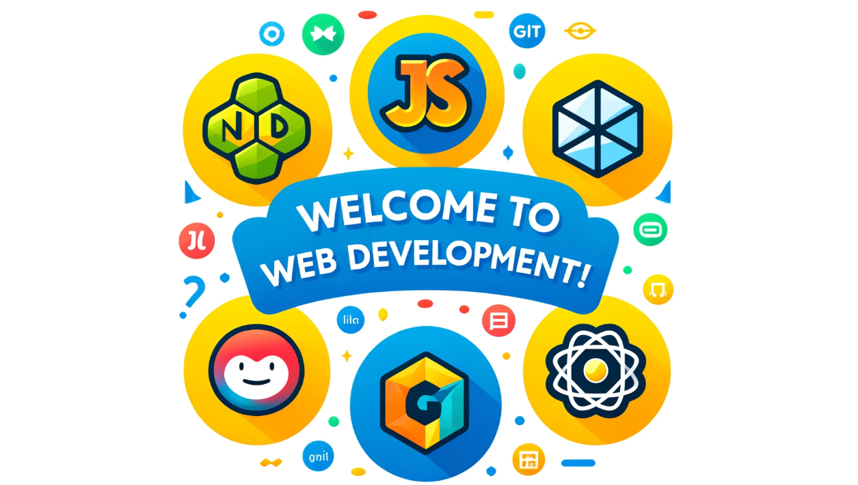

Slide 3


Esta clase va a ser grabada
11 6133-1747
generaciont@generaciont.org

Slide 4
Clase 02.
11 6133-1747
generaciont@generaciont.org

Slide 5
Comprender los conceptos básicos de Git y GitHub y aplicarlos en la creación de un repositorio personal.
Objetivos de la clase
11 6133-1747
generaciont@generaciont.org

Slide 6
Introducción

Slide 7
¿Qué es Git?

Slide 8
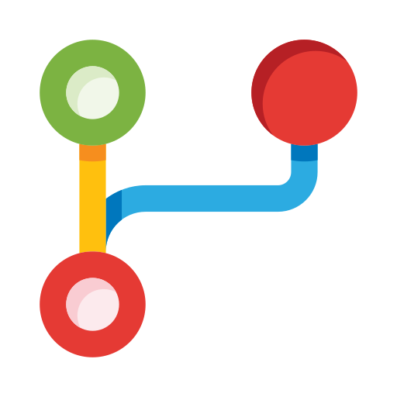
Git
Git es un sistema de control de versiones, lo que eso significa realmente es que Git nos ayuda a gestionar nuestros archivos de proyecto. Una de las cosas principales que hace Git y también la razón principal por la que existe es para mantener un registro de toda la historia de las cosas en las que estás trabajando.

Slide 9
Funciones y Ventajas de Git:

Slide 10
Control de Versiones Robusto:
Git registra cada cambio hecho a un archivo en un tipo especial de base de datos. Si se comete un error, puedes volver fácilmente a una versión anterior. Esto elimina el riesgo de perder trabajo o confundir entre diferentes versiones del proyecto.

Slide 11
Trabajo Colaborativo:
Múltiples desarrolladores pueden trabajar simultáneamente en el mismo proyecto desde diferentes locaciones. Git gestiona estas colaboraciones de forma que los cambios de una persona no interfieran con los cambios de otra, fusionando las contribuciones de todos de manera efectiva cuando es necesario.

Slide 12
Ramas y Fusiones:
Git permite crear ramificaciones ("branches") en el desarrollo del proyecto, lo que facilita experimentar y desarrollar nuevas funcionalidades sin alterar el proyecto principal. Posteriormente, estas ramas pueden ser fusionadas ('merged') al proyecto principal una vez que se ha finalizado el desarrollo.

Slide 13
Descentralización:
A diferencia de los sistemas de control de versiones centralizados, cada colaborador de Git tiene una copia completa del repositorio del proyecto, incluyendo su historial completo. Esto significa que las operaciones como confirmar cambios y revisar el historial son rápidas, ya que no dependen de una conexión a un servidor central.

Slide 14
Seguridad e Integridad:
Git está diseñado para mantener la integridad de los datos. Utiliza una estructura llamada "directed acyclic graph" (DAG), que ayuda a gestionar las versiones de manera efectiva y asegura que los datos no puedan ser cambiados sin que Git lo detecte.

Slide 15
Ejemplo Práctico:
Consideremos un equipo desarrollando un videojuego.
Cada miembro del equipo puede trabajar en características diferentes como la jugabilidad, gráficos, o banda sonora, cada uno en su propia rama de Git.
Pueden actualizar sus progresos regularmente y fusionar sus cambios con la rama principal cuando estén listos.
Si la integración de nuevas características introduce errores, pueden revertir fácilmente el juego a un estado anterior, analizando y corrigiendo el problema.
Estas capacidades hacen de Git una herramienta indispensable no solo para desarrolladores de software, sino también para escritores, diseñadores y cualquier profesional que necesite mantener un registro detallado de la evolución de su trabajo.

Slide 16
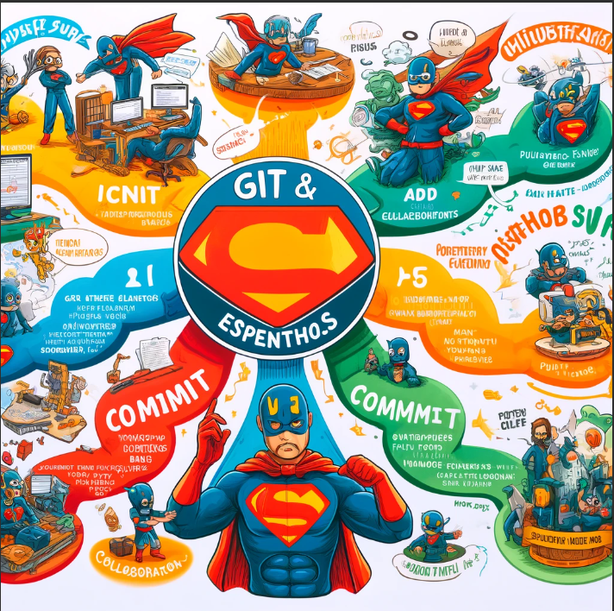

Slide 17

GitHub
GitHub es un servicio basado en la web para el control de versiones usando Git. Básicamente, es un sitio de redes sociales para desarrolladores. Puedes mirar el código de otras personas, identificar los problemas con tu código e incluso proponer cambios. Esto también te ayuda a mejorar tu código. En una nota más ligera, es un gran lugar para mostrar tus proyectos y ser notado por los reclutadores potenciales.

Slide 18
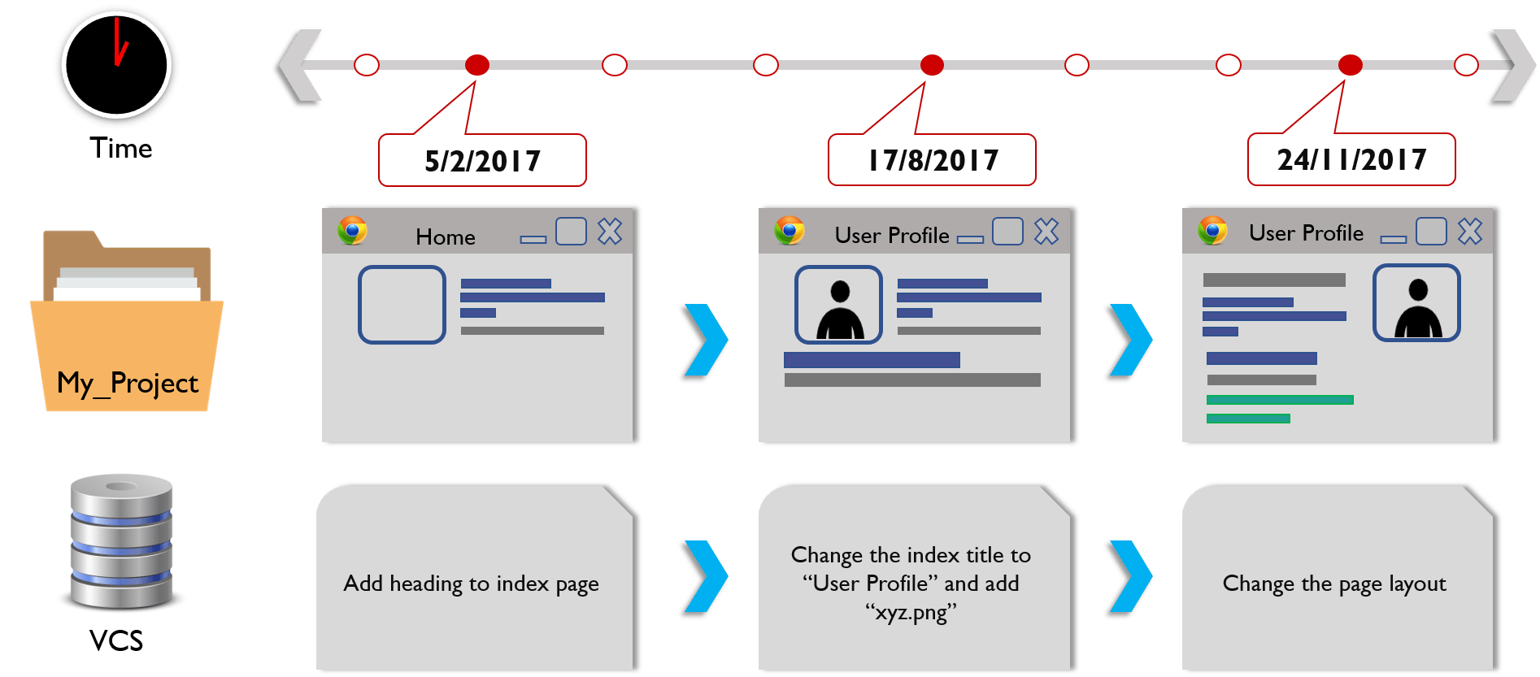

Slide 19
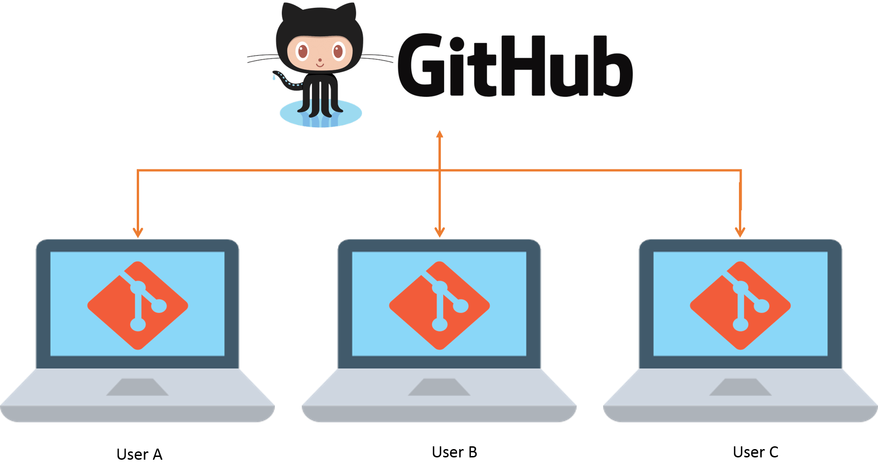

Slide 20
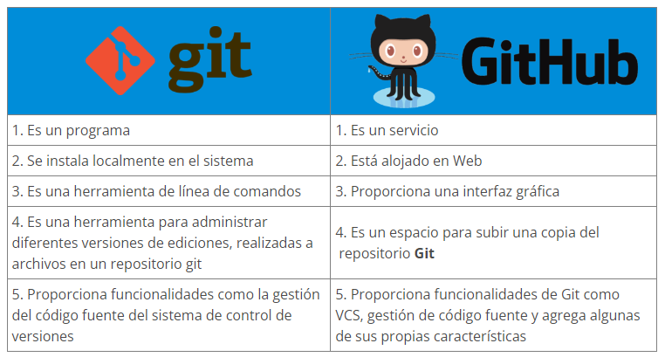
¿Cuál es la diferencia entre Git y GitHub?

Slide 21
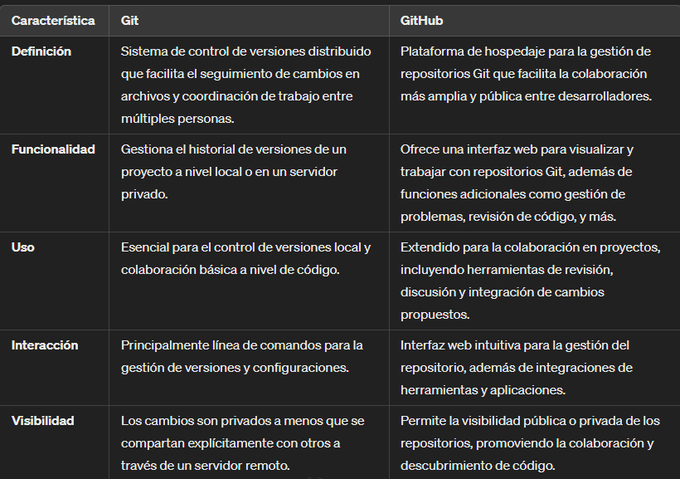

Slide 22
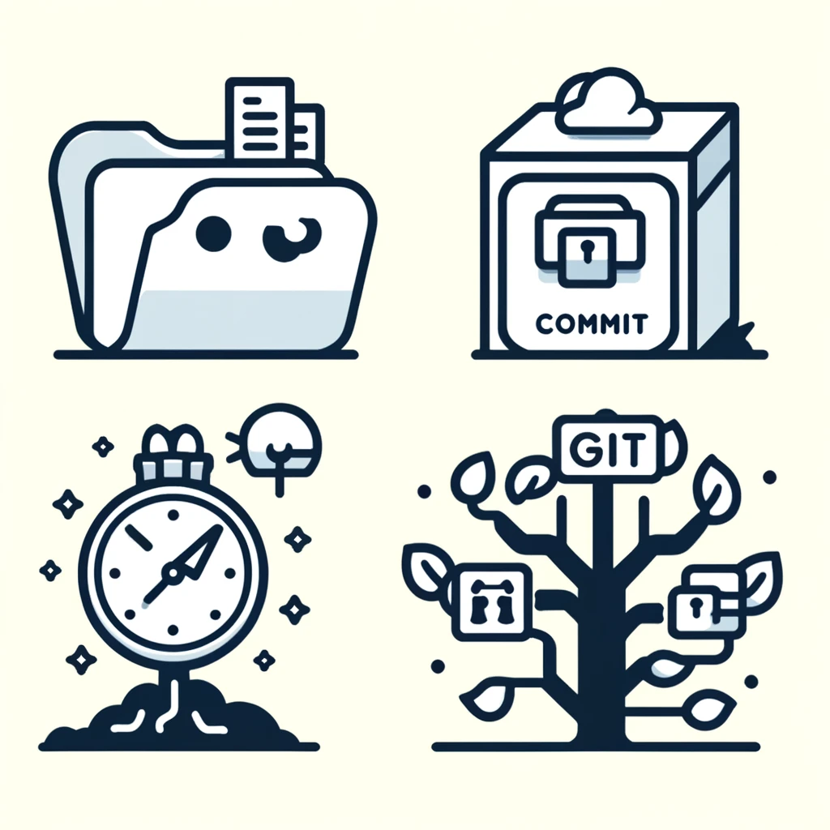
Conceptos Clave de Git

Slide 23
Repositorio
Representado por un icono de una carpeta grande con múltiples archivos y un reloj, simbolizando el almacenamiento y seguimiento de revisiones de archivos. Un repositorio en Git actúa como el almacén central donde se guardan todos los archivos de tu proyecto, junto con cada cambio que cada archivo ha sufrido, permitiendo volver a cualquier estado previo.

Slide 24
Commit
Ilustrado con una caja fuerte que se está cerrando, simbolizando la acción de guardar el estado actual de un proyecto. Un commit en Git es como un punto de control, que captura el estado de tu proyecto en un momento dado. Esto te permite guardar versiones del proyecto de manera que puedas recuperarlas o compararlas en el futuro.

Slide 25
Rama - Branch
Mostrado como un árbol con varias ramas, cada una etiquetada con diferentes versiones del proyecto, ilustrando versiones divergentes del repositorio. Las ramas en Git permiten a los desarrolladores trabajar en mejoras o en nuevas características de forma aislada, sin afectar el código principal hasta que estén listos para fusionarlo.

Slide 26
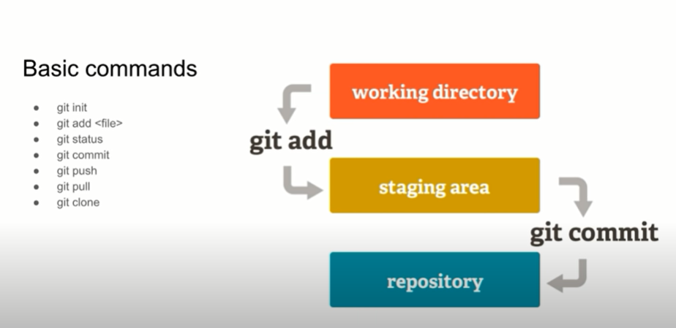

Slide 27
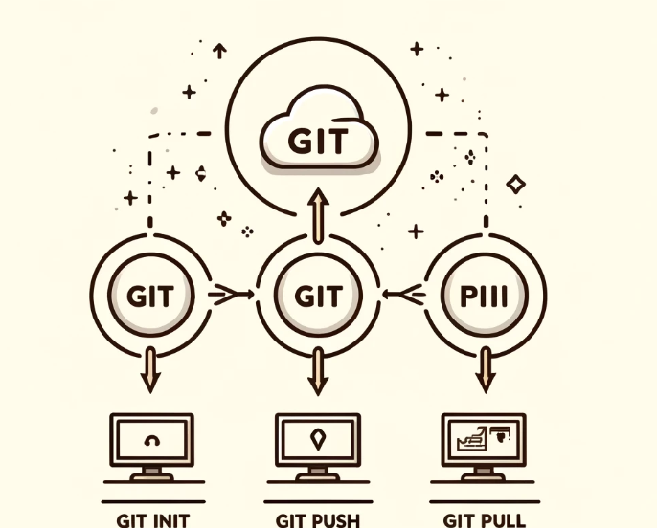

Slide 28
✨Comandos básicos de git✨
$ git init Creará un nuevo repositorio local GIT. Usando git init [nombre del proyecto] También puedes crear un repositorio dentro de un directorio especificando el nombre del proyecto.
$ git clone Lo usas para clonar un repositorio.
$ git add Lo usas para agregar archivos al área de de preparación.
$ git commit Lo usas para crear un cambio que se guardará en el directorio git.
$ git config Lo usas para establecer una configuración específica de usuario, podría ser el email, usuario o tipo de formato.
$ git status Lo usas para que muestre la lista de archivos que has cambiado, junto con archivos que serán preparados y confirmados.
$ git push Lo usas para enviar confirmaciones a la rama maestra/principal del repositorio remoto.
$git remote Nos permite ver todos los repositorios remotos.
$git checkout Nos permite crear ramas y navegar entre ellas.
$git pull Lo usas para fusionar todos los cambios que hiciste en el repositorio local con el directorio de trabajo local.
Ya por último te dejo una lista con todos los comandos existentes de GIT para que #NuncaParesDeAprender
https://training.github.com/downloads/es_ES/github-git-cheat-sheet.pdf

Slide 29
Comandos Básicos de Git con Ejemplos

Slide 30
git init: Iniciar un nuevo repositorio de Git.
Ejemplo: Crear la base de operaciones para "SuperDev".

Slide 31
Ejemplo de uso de git init
Imagina que SuperDev, un desarrollador con habilidades extraordinarias, decide iniciar un nuevo proyecto de software llamado "SuperApp". Este proyecto está destinado a ser una aplicación revolucionaria que ayudará a los ciudadanos a comunicarse de manera segura en situaciones de emergencia. Aquí están los pasos que SuperDev seguiría para inicializar su proyecto usando Git:

Slide 32
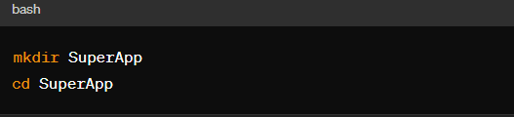
Abrir la Terminal de SuperPoderes:
SuperDev abre su terminal avanzada en su cuartel secreto, preparado para empezar a trabajar en su nuevo invento.
Crear y Navegar al Directorio del Proyecto:
SuperDev crea un nuevo directorio en su computadora supercargada para su proyecto "SuperApp" y luego navega a ese directorio usando comandos de consola.

Slide 33
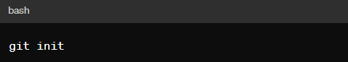
Inicializar el Repositorio Git:
Con un simple comando, SuperDev activa el poder de Git en su proyecto, preparando el terreno para el control de versiones y colaboración futura.

Slide 34
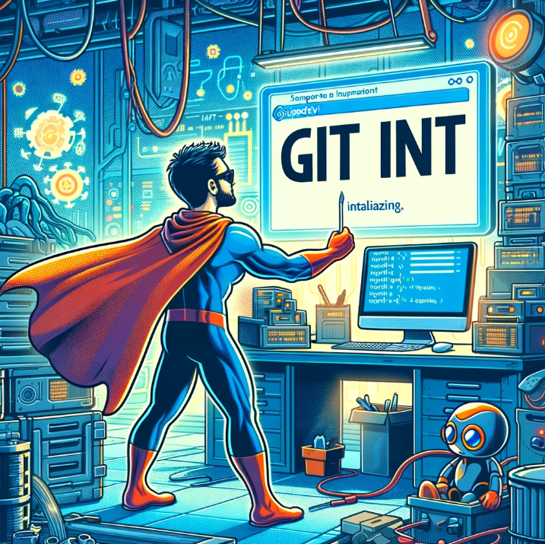

Slide 35
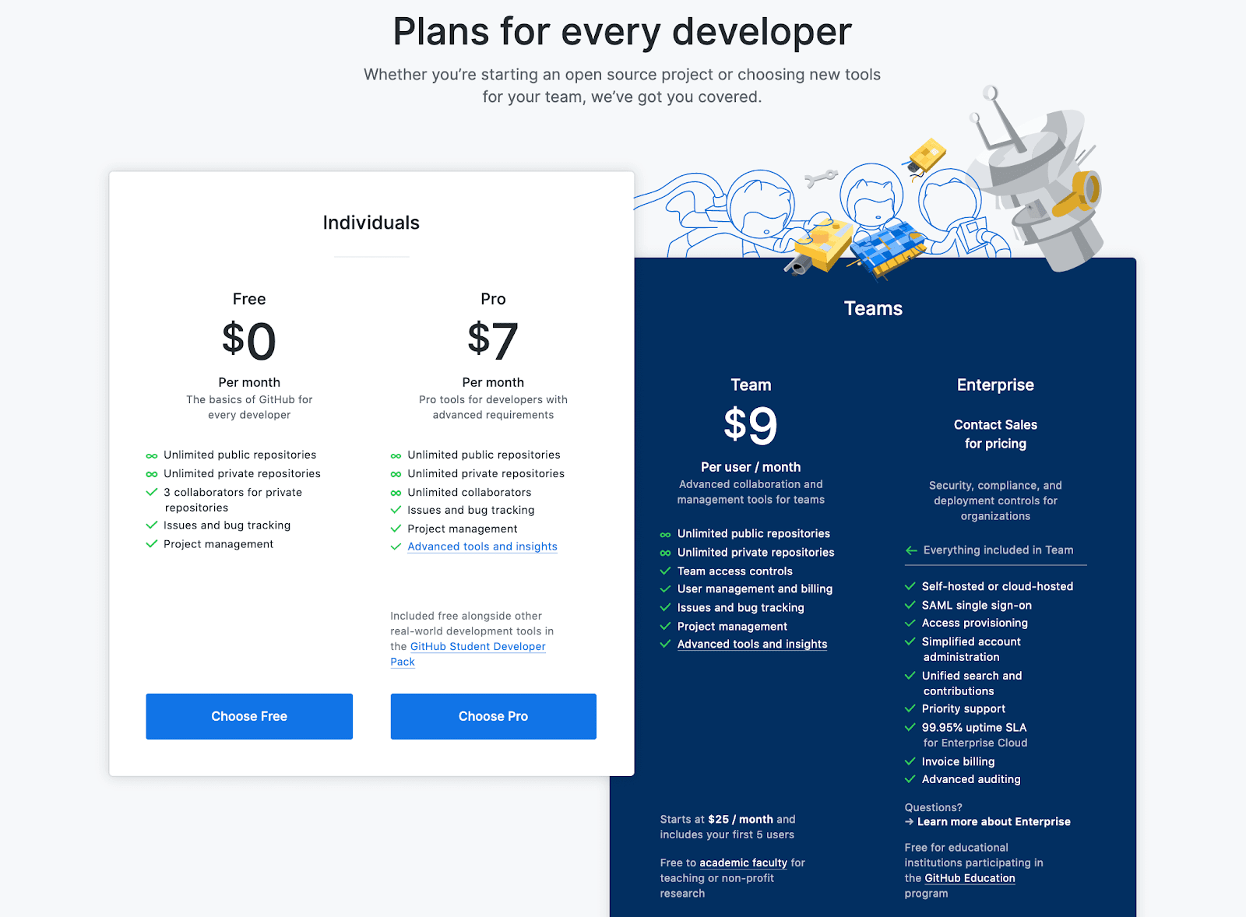
Crear una cuenta GitHub
A continuación, necesitarás una cuenta GitHub. Puede inscribirse en uno de ellos de forma gratuita o invertir en un plan de pago:
Una cuenta gratuita funciona bien para los nuevos desarrolladores que buscan perfeccionar sus habilidades. Un plan profesional se adapta mejor a los freelancers y a los codificadores avanzados, mientras que las agencias querrán invertir en un plan de equipo para acceder a más herramientas de gestión de proyectos y de comunicación.

Slide 36
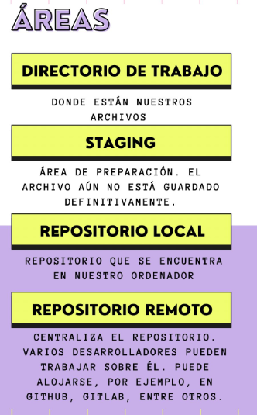
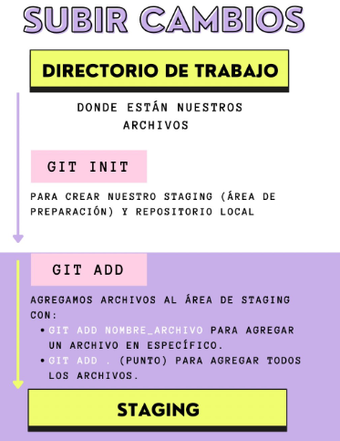
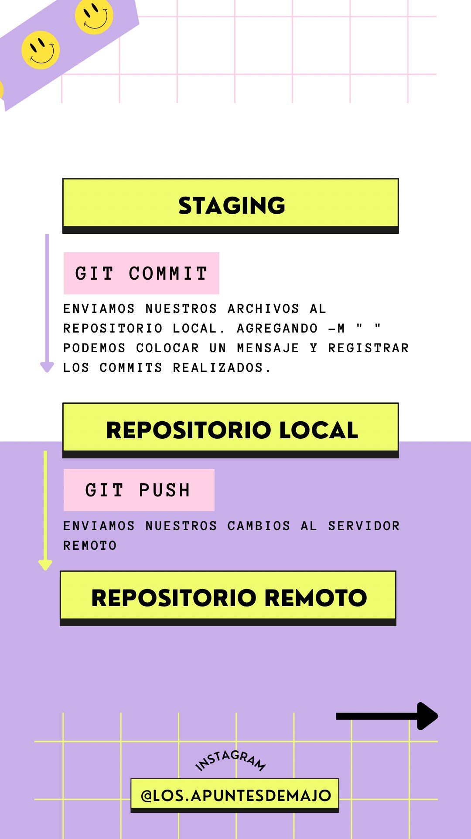
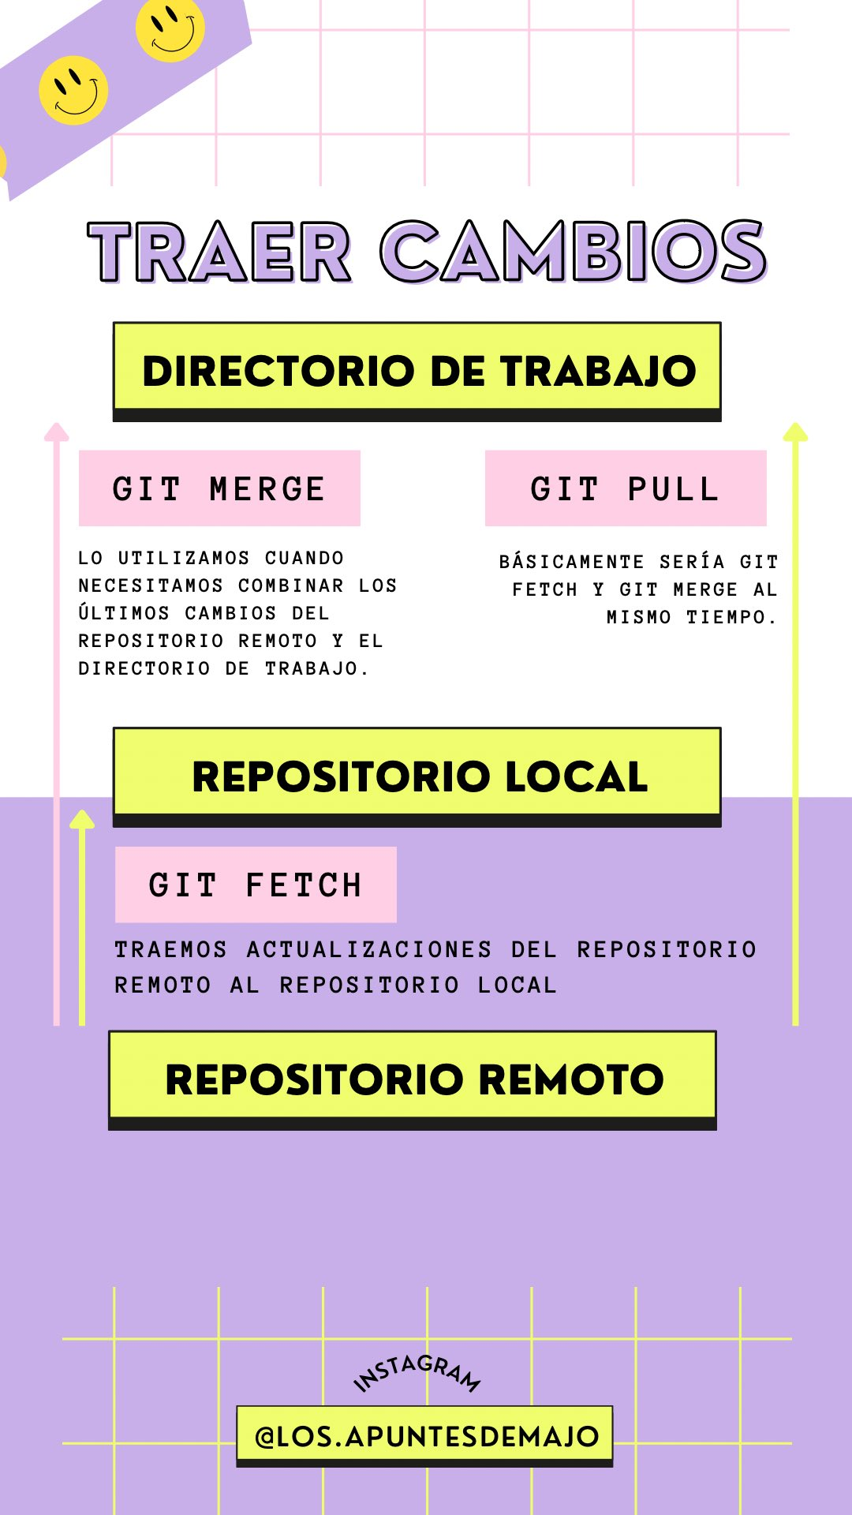

Slide 37

7 hábitos que te harán mejor developer

Slide 38

Escribir código limpio
Para nadie es un secreto que el “codigo spaguetti”
es un completo dolor de cabeza. Por ello darle mucho cuidado al codigo que escribes te va a permitir scripts facilmente sostenibles en el tiempo.

Slide 39

Aprender continuamente
Si bien no es bueno caer en el “Hell tutorial” tampoco lo es quedarse en la burbuja de lo aprendido. Conocer lo que esta por venir de esa tecnologia que tanto usas es una buena estrategia para adelantarse en el aprendizaje de sus futuras versiones.

Slide 40

Pensar siempre en equipo
¡Los grandes proyectos se construyen en equipo!
Ser parte activa de un equipo y saber que tus acciones afectaran al resto te dara la conviccion de pensar en soluciones mas estables y mejores de cara al resultado.

Slide 41

Dominar un stack a la vez
Es mejor ser especialista de una cosa que generalista en muchas.
Se que suena extraño pero asi es la vida real.
Dominar un stack no solo te va a permitir ser mas pro eficiente en el mismo sino que también te abrirá nuevas y mejores ofertas. Una vez que te hayas consolidado en ese stack, es un buen momento para el paso siguiente.

Slide 42

Abandonar el Multitasking
No caigas en la mentira de que las personas somos multitasking. En vez de pensar de pensar en atender muchas cosas a la vez, focalízate en una sola.
Veras como la sacas adelante con mas prontitud y con un nivel de calidad mucho mas alto.

Slide 43

Pedir constantemente “code reviews’’
Lo se no hay satisfacción mas grande que un pull request aceptado a la primera, aunque esto podría hacer que creamos que lo estamos haciendo todo bien. Por ello siempre es bueno recibir la opinión de tus colegas pues de esta manera podrás aprender a encarar los problemas de distintas maneras

Slide 44

Trabajar en tu debilidades
Pensar que no tenemos nada para mejorar es un autoengaño.
Todas las personas tenemos esa pieza perdida que hace falta para completar el puzzle.
Conocer tus debilidades y trabajar en ellas , permitirá que tu perfil crezca cada vez mas.

Slide 45

Prototipado y conceptos básicos del HTML

Slide 46
Definición de Prototipado:
El prototipado es una práctica esencial en el diseño y desarrollo de software que implica la creación de modelos iniciales de un producto para explorar, visualizar y validar ideas de diseño antes de la implementación final. Un prototipo es, fundamentalmente, una versión preliminar de un producto que se construye para simular el diseño y la funcionalidad del producto final.

Slide 47
Propósito del Prototipado:
El propósito principal del prototipado es permitir a diseñadores y desarrolladores visualizar cómo funcionará una aplicación o sitio web en la práctica, permitiendo la experimentación con el diseño de la interfaz, la interacción del usuario y la arquitectura de la información. Al proporcionar una representación tangible o visualizable, los prototipos facilitan la exploración de ideas y conceptos que son difíciles de evaluar en abstracto.

Slide 48
Importancia del Prototipado en el Desarrollo de Proyectos

Slide 49
Visualización de Ideas:
Concreción Visual: Los prototipos convierten conceptos abstractos en representaciones concretas, permitiendo a los equipos ver y sentir cómo funcionarán las funciones propuestas y cómo se verán las interfaces.
Demostraciones Interactivas: A diferencia de los bocetos estáticos o las descripciones verbales, un prototipo interactivo ofrece una demostración palpable de cómo se comportará el producto final.

Slide 50
Prueba de Conceptos y Funcionalidad:
Identificación Temprana de Problemas: Los prototipos ayudan a identificar problemas de usabilidad y técnicos en las fases iniciales del desarrollo, lo que puede ahorrar tiempo y recursos significativos.
Validación de Funcionalidades: Permiten probar si las características y funciones planeadas satisfacen las necesidades del usuario y cumplen con los objetivos del proyecto.

Slide 51
Comunicación y Colaboración Mejorada:
Facilitador de Comunicación: Los prototipos sirven como herramientas de comunicación efectivas, facilitando la discusión entre diseñadores, desarrolladores, partes interesadas y usuarios finales.
Feedback Concreto: Al interactuar con un prototipo, los usuarios pueden proporcionar retroalimentación específica y

Slide 52

Prototipado desde el papel

Slide 53
El prototipado desde el papel, también conocido como prototipado en papel, es una técnica de diseño utilizada especialmente en las etapas iniciales del desarrollo de un producto, donde se crean representaciones físicas y manuales de una interfaz de usuario con papel, lápices, y otros materiales no digitales. Esta técnica es particularmente útil y eficiente para visualizar y comunicar ideas rápidamente.

Slide 54
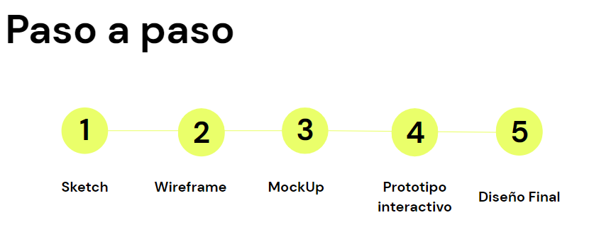

Slide 55
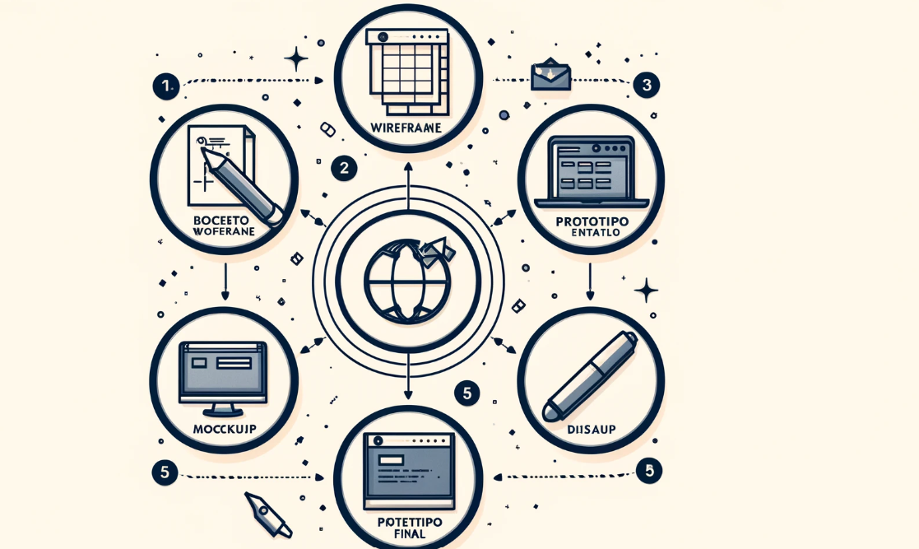

Slide 56
Sketch
Sketch en el contexto del prototipado se refiere a los dibujos rápidos y básicos que representan la visión inicial de una interfaz de usuario o diseño de producto. Estos dibujos son normalmente creados a mano alzada, utilizando papel y lápiz, y sirven para capturar y comunicar ideas de diseño de una forma visualmente sencilla y directa.

Slide 57
Propósitos del Sketch en el Diseño Web:
Exploración de Ideas: Permite a los diseñadores explorar rápidamente múltiples conceptos y disposiciones para páginas web sin invertir mucho tiempo en detalles.
Comunicación Eficiente: Facilita la discusión entre los miembros del equipo de desarrollo y otras partes interesadas al proporcionar una representación visual clara de las ideas propuestas.
Base para Desarrollos Más Detallados: Funciona como el primer paso hacia wireframes más detallados y mockups, estableciendo la base para el desarrollo visual y técnico del sitio web.

Slide 58
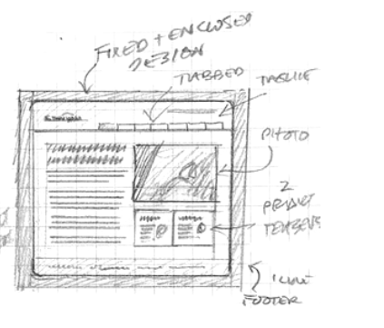
Sketch

Slide 59
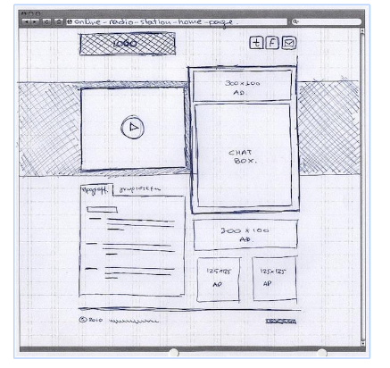
Sketch

Slide 60
Actividad Sencilla Basada en Sketch: Creación de un Sitio Web para una Cafetería
Objetivo de la Actividad:
Crearán un sketch de la página principal de un sitio web para una cafetería local.

Slide 61
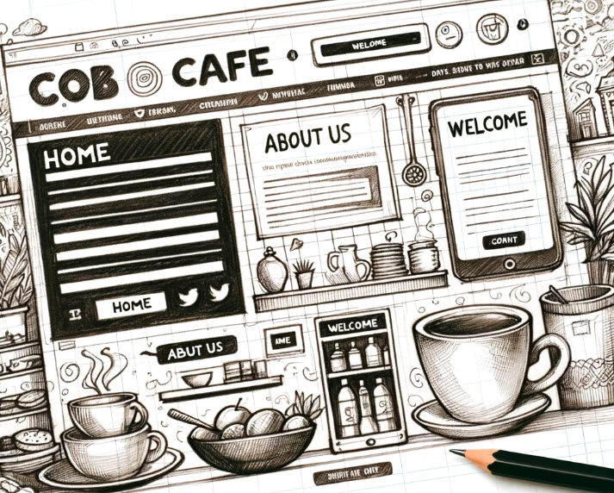

Slide 62
Wireframe
Es la representación estática, en baja calidad, de un diseño. Se definen, para una mejor comprensión, los siguientes aspectos:
¿Qué? Los principales grupos de contenido.
¿Dónde? La estructura de la información.
¿Cómo? La descripción y visualización básica del usuario – interacción de la interfaz

Slide 63
Propósitos y Beneficios del Wireframe

Slide 64
Claridad en la Estructura:
El wireframe ayuda a establecer la jerarquía y la relación entre los elementos de una página, permitiendo a los diseñadores y desarrolladores visualizar la disposición básica antes de añadir detalles complicados como colores o imágenes.

Slide 65
Priorización de Contenido:
Al enfocarse en la disposición de los elementos antes de que se tomen decisiones de diseño detalladas, los wireframes aseguran que la funcionalidad y la usabilidad sean prioritarias sobre la estética visual.

Slide 66
Facilita la Comunicación:
Proporciona una herramienta efectiva para discutir ideas con los miembros del equipo, los stakeholders y los clientes. Un wireframe claro y bien diseñado puede ser una excelente herramienta para asegurar que todos los involucrados entiendan la visión del proyecto y las funcionalidades planeadas.

Slide 67
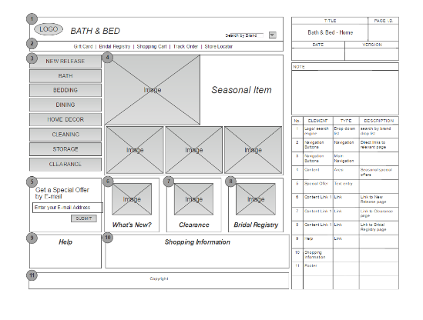
Wireframe

Slide 68
Herramientas Comunes para Crear Wireframes
Balsamiq Mockups: Proporciona elementos y widgets prefabricados que emulan la apariencia de dibujos a mano, facilitando la creación rápida de wireframes.
Axure RP: Combina wireframing robusto con herramientas para prototipos más detallados y dinámicos.
Sketch: Aunque es más conocido por los diseños de alta fidelidad, también se puede utilizar para wireframing rápido con una amplia gama de plugins.
Adobe XD: Permite diseñar wireframes, prototipos interactivos y diseño final todo en una sola herramienta.

Slide 69

Mockup
Es la representación estática de un diseño, en calidad media o alta.

Slide 70
Mockup
Un mockup es una representación visual estática de diseño que muestra cómo se verá un producto, como un sitio web, una aplicación, un folleto, un póster, o cualquier otro tipo de proyecto de diseño gráfico, en una etapa más avanzada que el wireframe. A diferencia del wireframe, que se centra en la estructura y la funcionalidad, el mockup aborda el aspecto visual del diseño, incluyendo detalles como la paleta de colores, tipografías, imágenes, y otros elementos gráficos.

Slide 71

Prototipo
Es la representación navegable del producto final.

Slide 72
Prototipo
Un prototipo es una representación funcional de un producto que simula la interacción del usuario con la interfaz. A diferencia de los wireframes y mockups, que son estáticos, los prototipos permiten a los usuarios interactuar con la interfaz, ofreciendo una experiencia cercana a la del producto final. Los prototipos pueden variar en fidelidad, desde modelos básicos que simulan solo algunas funciones hasta versiones altamente interactivas y detalladas que casi replican la funcionalidad completa del producto final.

Slide 73


Slide 74

Tips para armar un buen prototipo
Trabaja primero en la arquitectura de la información:
Agrupa: qué contenidos están relacionados entre sí.
Jerarquiza: cuáles contenidos están subordinados.
Rotula: cómo se nombran los grupos de contenidos.
Testea tu prototipo: una vez que tengas el prototipo de baja fidelidad (sketch), pruébalo con alguien, para conocer si es claro y funciona la forma de navegarlo.

Slide 75

Tips para armar un buen prototipo
Elige la tipografía correcta: te recomendamos trabajar con Google Fonts. Evita mezclar familias tipográficas, es mejor trabajar con una o dos que tengan muchas variables (regular / bold / black / extrablack, etcétera). Para que una fuente se lea en la web de forma clara para tiene que tener alrededor de 16px de tamaño. Los párrafos optimizados para lectura suelen tener alrededor de 10 palabras por línea de texto.

Slide 76

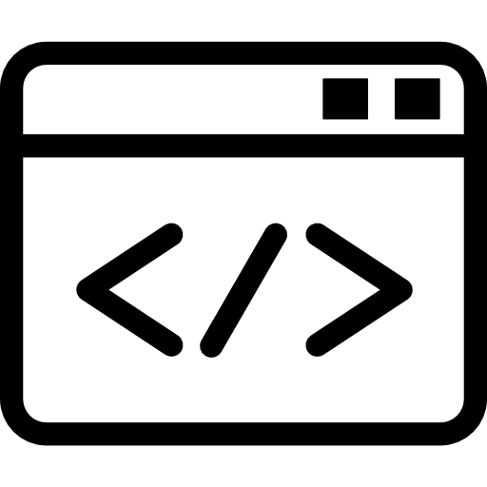
Tips para armar un buen prototipo
Arma tu propia paleta cromática: existen muchas páginas que pueden ayudarte a armar una paleta optimizada.
Te recomendamos visitar colorlouvers o color adobe.
Releva sitios webs: en la primera etapa, es fundamental entrenar el ojo y mirar los sitios webs que ya conoces, así como descubrir nuevos con ojos de diseñador/a. Te recomendamos visitar awwwards, que reúne y premia los mejores sitios de la red.

Slide 77
¡Vamos a practicar lo visto!

Slide 78







Instituciones que nos acompañan

Slide 79
Nuestras Redes
www.generaciont.org
www.streambe.com
www.instagram.com/generaciont_ar
www.tiktok.com/@generaciont
generaciont@generaciont.org
Cel: 11 61331747
11 6133-1747
generaciont@generaciont.org

